Slide 1
31_strategy
M10915062
楊上毅

Slide 2
Method
period = 6 * 60 * 60
ma_long = 20
ma_short = 5

Slide 3
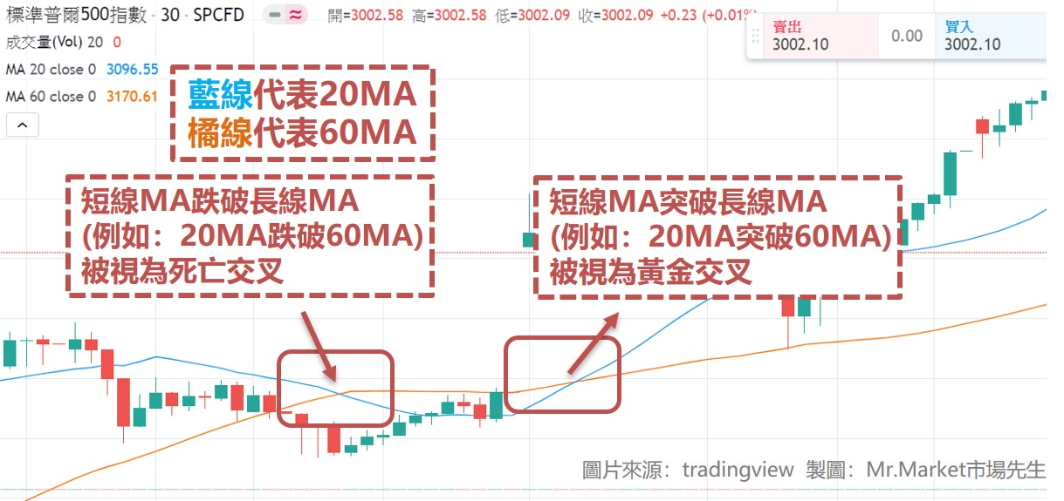
Method

Slide 4
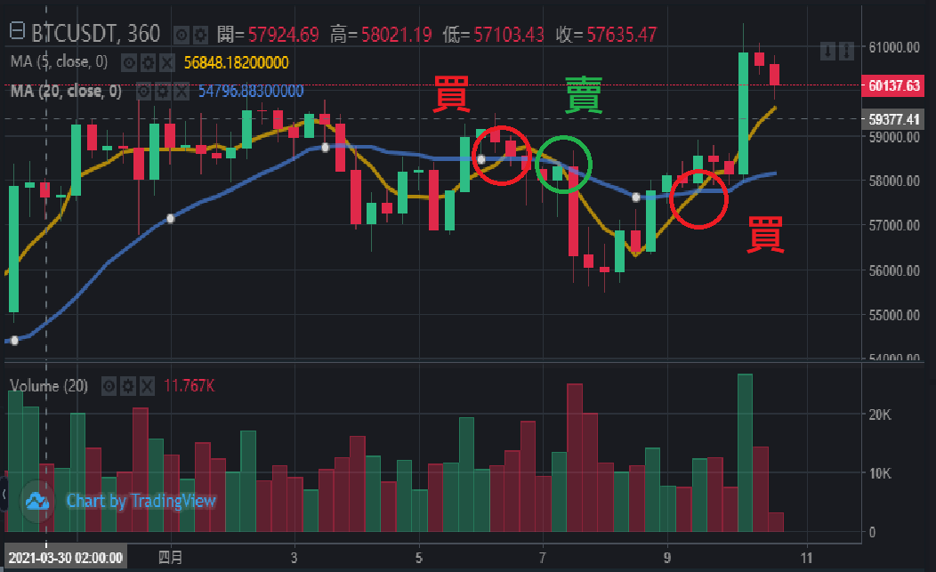
Competition

Slide 5
Conclusion
理想狀態下，市場在黃金交叉的時候會呈現上漲走勢，這將會是不錯的進場時機；而相對的死亡交叉時，為退場的最佳時機點。但市場走勢往往不如預期，當進行買賣時需用更加複雜的判斷標準，來盡可能避免買高賣低的情況發生。

